Slide 1

Atık Türü Sınıflandırma♻️
Atık Türü Sınıflandırma projesinin elinden atıkları cam, plastik, karton, kağıt, metal ve çöp olarak ayrıştırmak geliyor.
Ayrıştırma işleminin sonucunda ayrıştırılan materyaller uygun olduğu alanda toplanıp yeniden değerlendiriliyor ve ya imha ediliyor.
Bu tür bir sınıflandırma çeşitli alanlarda insanlara kolaylık sağlamaktadır, bunlara birlikte bakalım ve proje nasıl çalışıyor öğrenelim.

Slide 2
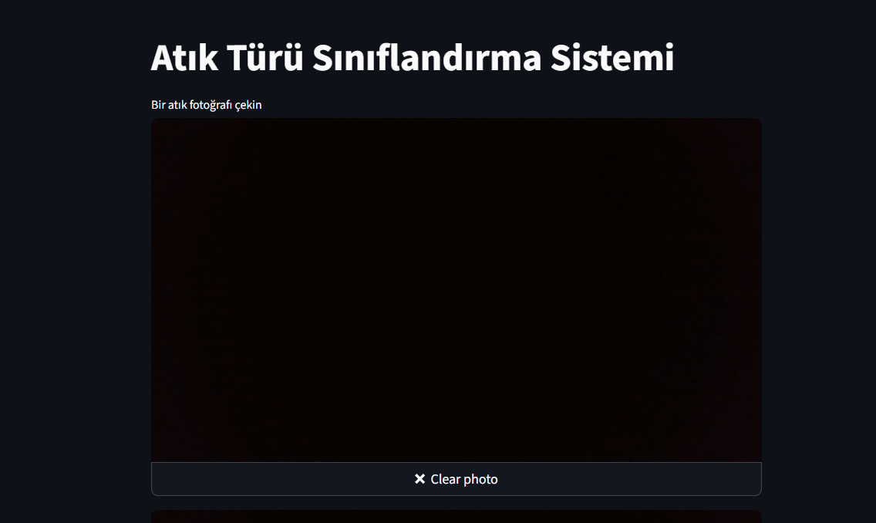
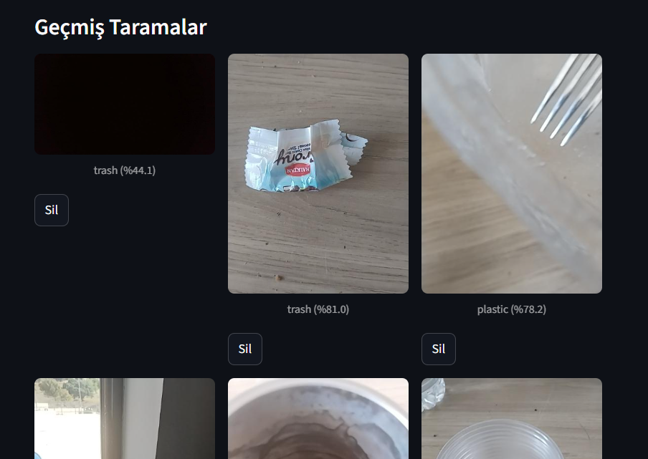
Sınıflandırmak istediğimiz atıkların görüntüsünü kameradan alan bir arayüz oluşturmakla başladım, zamanla bu arayüze yeni şeyler kattım.
Geçmiş taramalar bölümü basitçe, tarayıp ayrıştırdığımız atıkları kayıt altına alan bir bölüm.
Atık türünün yanında önceden eğittiğimiz modelimizin bize sunduğu güvenilirlik oranı da bulunmakta, bu oran sayesinde sınıflandırdığımız atığı ne kadar iyi sınıflandırdık görebiliyoruz.

Slide 3
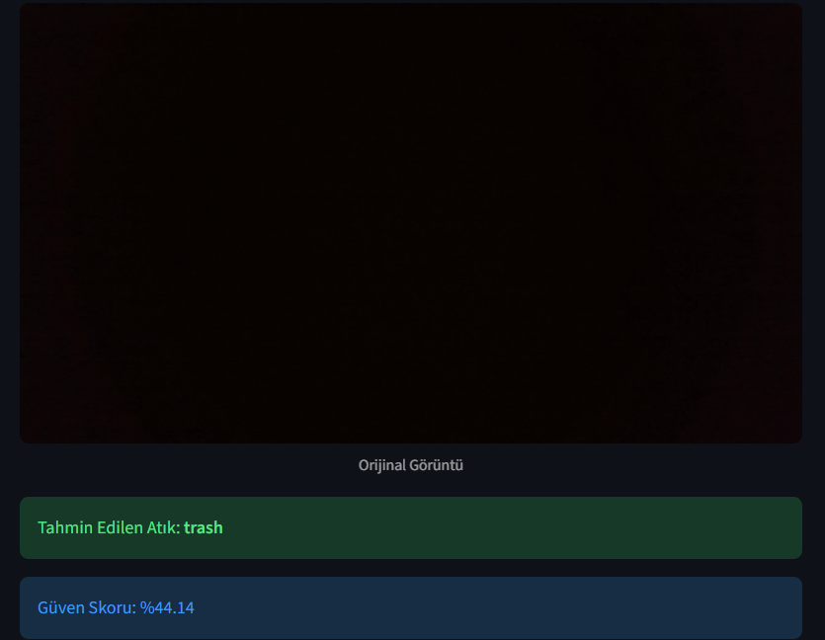
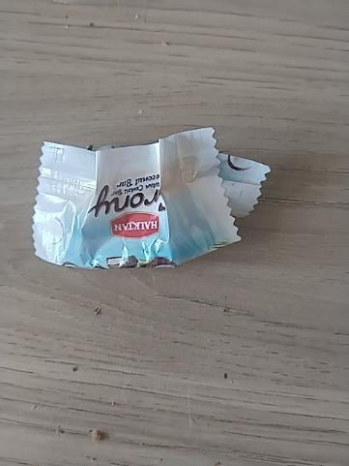
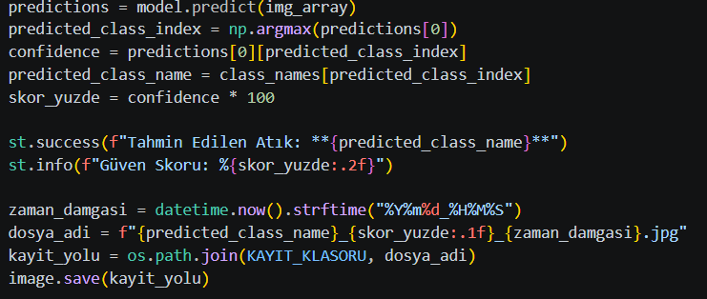
Güven skoru
Güven skoru, kamerada taranan atığın türünü tahmin eden modelin taramada ne kadar başarılı olduğunu düşündüğünü söylemesidir. Daha önce yaptığım testlerde modelimiz kolaya kaçıp en yüksek veri bulunan grubu tekrarlayıp duruyordu, güven skoru eklemek kullanıcının müdahalesini kolaylaştıran bir hamle oldu, artık her şeye aynı sınıfı söyleyen model güven skorunu %40 gibi düşük bantlarda belirttiği sürece sınıflandırmanın tekrar yapılması gerektiği anlaşılıp tekrarlanır ve durum devam ederse modele ayar çekilip tekrar eğitilir.

Slide 4
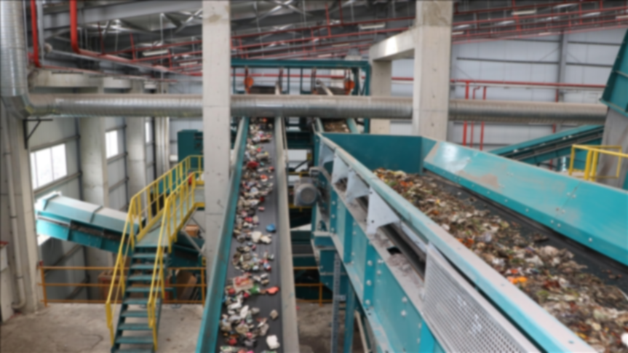
Nerede kullanılır?
Endüstriyel Geri Dönüşüm Tesisleri(Akıllı bantlar)
Günümüzde devasa geri dönüşüm tesislerinde çöpler hızla akan konveyör bantlardan geçer. Eskiden bu çöpleri insanlar elleriyle ayırıyordu (ki bu çok yavaş ve sağlıksız bir yöntemdir).
Artık kamera saniyeler içinde altından geçen atığın "plastic", "metal" veya "glass" olduğunu tespit edip pnömatik (hava üfleyen) sistemlere veya robotik kollara sinyal göndererek atıkların otomatik ayrıştırılmasını sağlıyor.

Slide 5
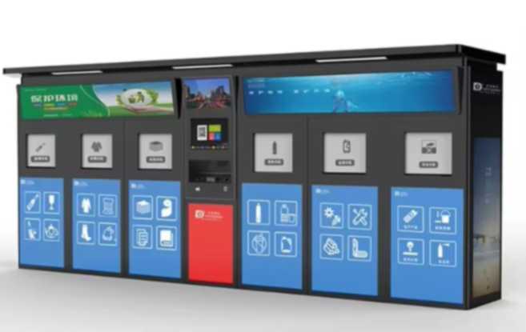
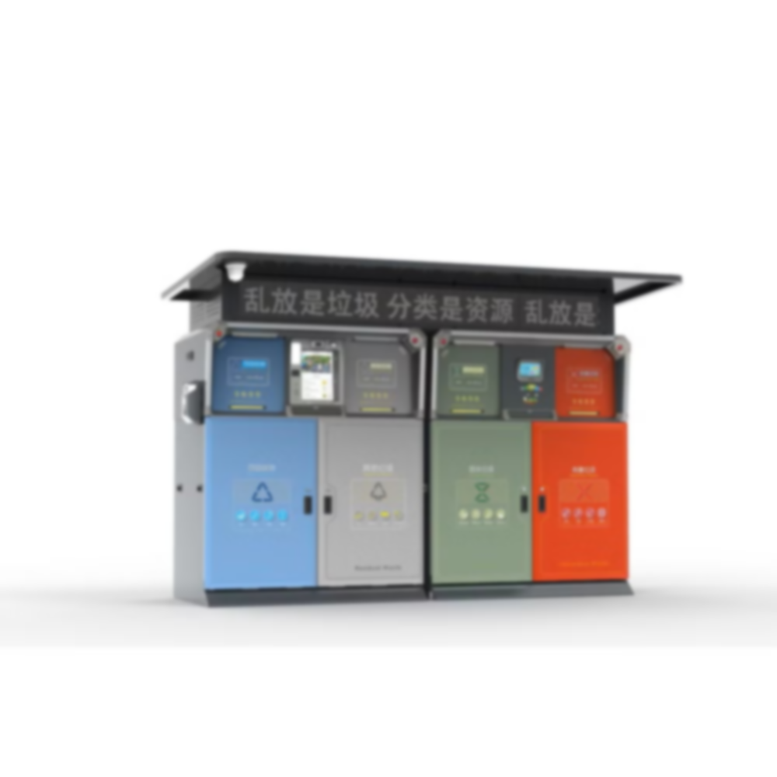
Nerede kullanılır?
Akıllı Çöp Kutuları:
Çöp kutuları; Özellikle Türkiye’de toplumumuzda ’’geri dönüşüm bilinci’’ neredeyse hiç yok, gelişigüzel sokağa atılan çöpler ve ya çöp kutusuna atılan plastikler bunun en büyük örneği. Bu konu hakkında en büyük önlem toplumumuzu bilinçlendirmek olsa da atık sınıflandırmayı kullanarak da bunu bir nebze çözebiliriz.
Akıllı çöp kutuları üzerindeki kamerayla birlikte gösterilen atığı anlayıp ona uygun bölmeye yönlendiriyor. Bu sayede 5-6 farklı atık sınıfı için ayrı ayrı kutular yapmak yerine tek kutu içerisine her şeyi atabilmeyi sağlar. Bu çöpe atılan cam, plastik vb. materyallerin geri dönüşüme katılmasını sağlayabilir.

Slide 6
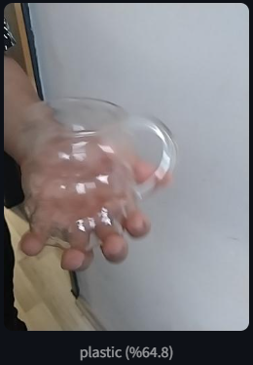
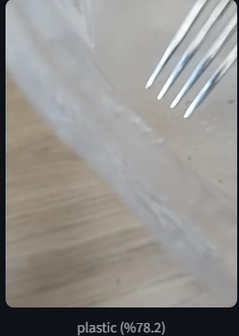
Eksi yönler:
-Çok kapsamlı bir sınıflandırma yanlış sonuçlara sebebiyet verebiliyor. Kapsamlı sınıflandırmadansa basit ancak doğruluk oranı yüksek olmalı.
-Cisme bakış açısı önemli, yanlış açıdan gösterilen cisim tamamen yanlış sonuçlara sebebiyet verebiliyor. Daha büyük verisetleri ve yüksek performanslı bilgisayarlar bunu es geçebilir.
-Kamera ne kadar karmaşık bir görüntü alıyorsa doğruluk oranı o kadar düşüyor, ışık önemli bir faktör plastikle camın sınıflandırılmasında ışık büyük önem taşıyor.
Notes:
Projeye başladığımda kullandığım veriseti 12 sınıflıydı ve sınıflardaki örnek sayıları eşit değildi, bu durumda modeli tembelliğe ve belli bir sınıfı güvenli liman belirleyip hep o sınıfı söylemesine neden oluyordu. Sınıf sayısını 6 ya indirdim, eğitim için kullanılacak verilerin sayısını birbirine yakın tutmaya çalıştım ve eğitimin sonucunda bunun daha iyi çalıştığına şahit oldum.

Slide 7
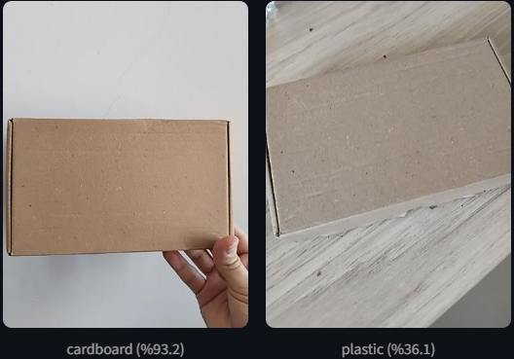
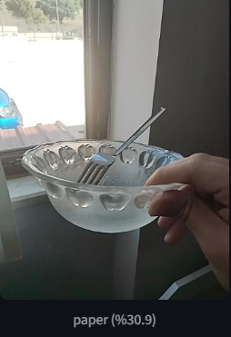




Slide 8

Artı Yönler:
-Basit cisimleri algılamakta yüksek güven skoru bulunuyor. Arka planları basit tuttuğum sürece çoğu türü doğru sınıflandırıyor.
-MobileNetV2 kullanıldığından dolayı kamera kasmıyor görüntü alırken saniyelik olarak aktarılıyor.
-Streamlit sayesinde basit bir arayüzü var, tüneller sayesinde aynı ağa bağlı cihazlar basit portlarla arayüze bağlanabiliyor.
-Koddaki; RandomFlip, RandomRotation ve RandomZoom özellikleri sayesinde model fotoğrafları ezberlemez farklı açılardan görüntüyü alır ve değerlendirir, bu sayede eğitimdeki verilerin yanı sıra onların yakınlaştırılmış, farklı yönlere çevrilmiş açıları da bulunmakta.
-Önceki taramalar kaydedildiğinden dolayı daha sonra eğitimde kullanılabilir ve ya doğruluk oranları karşılaştırılarak modelin verimliliği öğrenilebilir.

Slide 9
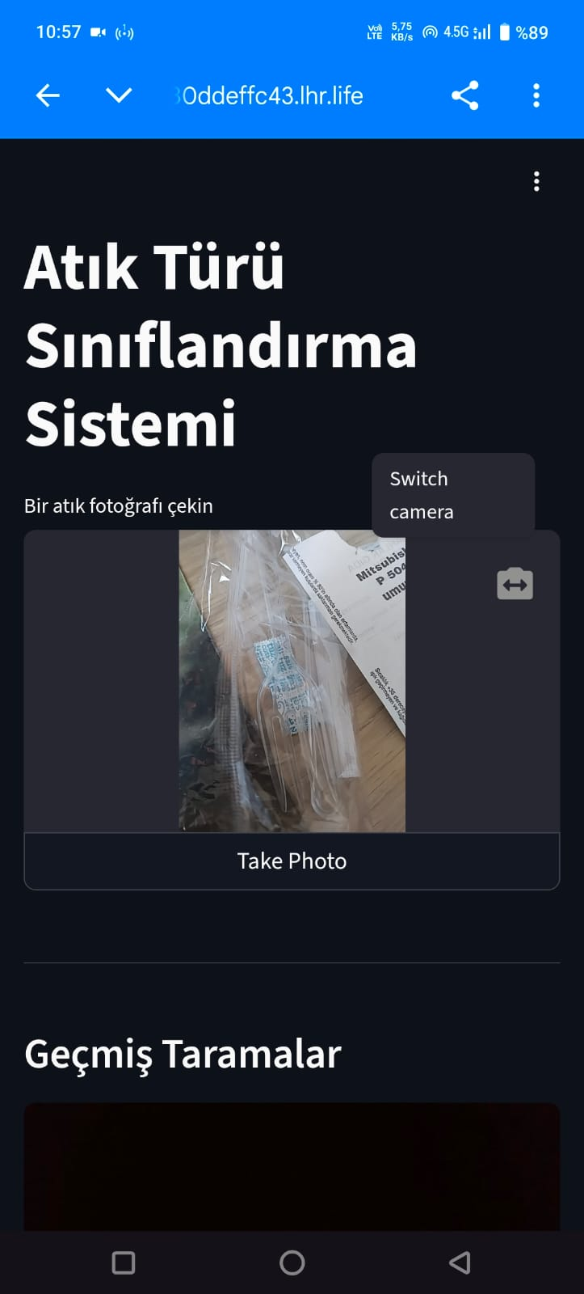
-Daha kolay bir tarama için bilgisayarın web kamerasından telefona bir geçiş sağladım, ağ üzerinde tünel açıp oradan bağlandıktan sonra telefon kameramızla da arayüzü kullanabiliyoruz ve geçmiş taramalara da kaydı yapılıyor.
ssh -R 80:127.0.0.1:8501 nokey@localhost.run

Slide 10

Atık Sınıflandırma Projesi
Tuna Duman
90240000223

